Slide 1
Samarbeid og medbestemmelse
Samling: Evaluering.
Målgruppe: partene, øverste ledelse og tillitsvalgte.
Arbeidshefte

Slide 2
Mål
Samling for evaluering mellom partene.
Målet med samlingen er å evaluere samarbeidet siste året samt identifisere tiltak for å bevare og forbedre samarbeidet neste år. Partene skal evaluere samarbeidet en gang i året (jf. HA kapittel 1 § 2).
Innhold:
evaluering av året som har gått.

Slide 3
Samarbeidet i året som har gått
Hva vil du trekke frem som har vært bra?
Hva vil du trekke frem som kunne ha vært bedre?
Notes:
Be alle om å tenke og skrive ned noen punkter på det som kjennetegner et godt samarbeid.
Er gruppen s

Slide 4
Godt samarbeid. Rammer og samhandling
SJEKKLISTE FOR RAMMER OG SAMHANDLING | +/-
Rammer:
Vi har god kjennskap til aktuelt lov- og avtaleverk.
Vi har faste, avtalte møtetidspunkt (et årshjul).
Vi har en god sakliste som skiller mellom informasjon, drøfting og/eller forhandlingssaker.
Vi mottar møtepapirer i tilstrekkelig tid på forhånd.
Vi mottar møtepapirer med godt forberedte vedlegg.
Vi har avklart fullmaktene og hvem som skal delta på møtene.
Vi håndterer de ad hoc-sakene som dukker opp på en hensiktsmessig måte.
Vi bruker sjekklister, vurderingsskjema og lignende til å behandle saker.
Vi evaluerer samarbeidet.
Vi jobber systematisk med å forbedre samarbeidet.
Samhandling:
Vi er opptatt av å bygge gode samarbeidsrelasjoner.
Vi jobber målrettet, strukturert og systematisk.
Vi håndterer uenighet på en god måte.
Vi forstår og respekterer hverandres roller.
Vi har en åpen og ærlig kommunikasjon.
Vi skiller sak og person i våre diskusjoner.
Vi er grunnleggende løsningsorienterte.
Vi stiller oss bak beslutninger som blir tatt.
Vi møter godt forberedt til møtene.
Godt samarbeid
Et godt samarbeid forutsetter et godt og avklart lokalt fundament for samarbeidet.
Denne sjekklisten kan brukes av både leder og tillitsvalgte som «egenvurdering» og som grunnlag for en diskusjon og evaluering av samarbeidet.
Sjekklisten inneholder påstander om både rammer og samhandling. Begge deler er viktig for et konstruktivt samarbeid.

Slide 5
Oppgave: Evaluering av samarbeidet siste året
1. Individuelt arbeid
Ta utgangspunkt i sjekklisten og gjør en vurdering av samarbeidet det siste året.
Prioriter hva du mener dere har vært gode på (2–3 styrker), og hva du mener kan være forbedringsområder for bedre samarbeid (2–3 områder).
Skriv:
2. Gruppearbeid (enten på tvers blant partene eller i homogene grupper)
Del og forsøk å bli enige om 2–3 styrker og 2–3 forbedringsområder.
Skriv:
3. Fellesskap:
Oppsummer fra diskusjonen om 2–3 styrker og 2–3 forbedringsområder. Diskuter og prioriter en styrke som dere ønsker å bevare, og ett forbedringsområde.
Notes:
Visjon og mål
Er det dannet et felles (visjonært men også troverdig)bilde av hvordan det er når endringen er implementert?
Kan de ansatte se seg selv lykkes i fremtidsbilde?
Har de vært med på å utvikle visjonen.
Situasjonsforståelse
Er det et klart bilde av bakgrunn og behov for endringen?
Er det akseptert at status quo ikke er et alternativ
Hvor endringen kommer vil påvirke situasjonsbeskrivelsen (fordi vi vil, fordi vi må, fordi vi skal)
Intern endringsteam
Er det satt sammen et endringsteam med ansvar for å drive endringsprosessen? Har de nok ressurser, status, legitimitet, kompetanse på endring og kommunikasjonsevner.
Evner endringsteamet å mobilisere organisasjonen i planlegging og gjennomføring av endringsprosesser.
Topplederforankring
Har endringen en forankring hos en leder som er tydelig i ord og i handling og som står bak endringen
Har toppleder satt ned et godt endringsteam med avklarte mandat og rolle
Kultur
Hva preger kulturen når verdier, holdinger og virkelighetsoppfatninger
Hva er organisasjonens endringskapasitet og modenhet med endring
Hva er det ved kulturen som hemmer eller fremmer suksessen til endringen .
Hva er bra og hva må vi utvikle i forhold til egen
Opplæring
Har organisasjonen den kompetansen som er nødvendig for å lykkes med omstillingen
Vet folk hva de har av kompetanse og hva de må utvikle i forhold til nye kompetansekrav
Hvilke kompetansetiltak er det viktig at organisasjonen tilbyr slik at ansatte kan posisjonere seg i forhold til nye komptansekrav
Budsjett og planer
Er det satt av nok ressurser til endringsprosessen slik at den blir vellykket
Er det laget konkrete planer for styring og gjennomføring av endringsprosessen
Måloppfølging
Blir det satt nye mål og oppgaver som brytes helt ned til den enkelte
Vet de ansatte hva som forventes av dem – hva skal være annerledes før, under og etter endringsprosessen?
Blir disse fulgt opp gjennom tilbakemeldinger
Forpliktelse og ansvarlighet
Har ansatte fått anledning til å stille spørsmål, ytre bekymringer og blitt møtt på disse
Har de ansatte fått være med å definere behov, mål og løsninger.
Har organisasjonen istandsatt folk til å møte endringer på en offensiv måte.
Holdes ledere og medarbeidere ansvarlig i forhold til de mål og planer som blir lagt.
Kommunikasjon
Er det arenaer for kommunikasjon og dialog omkring endringsprosessen
Er det gode kanaler for kommunikasjon og informasjon – 7 ganger 7 kanaler
Belønning
Belønnes riktig atferd i forhold til endring – lønn og anerkjennelse.

Slide 6
Oppgave: Bidrags- og tilbakemeldingsøvelse
Instruksjon:
De tillitsvalgte og
1. Tenk individuelt – skriv ned noen punkter på hvert punkt (5 min)
2. Del i grupper på 4–6 og forsøk å bli enig om noen punkter (10 min)
3. Rapportering fra hver gruppe på tavle/flippover (10 min)
INDIVIDUELT (5 min)
1. Hva mener du at dere (enten som ledere eller tillitsvalgte) har bidratt med når det gjelder å utvikle et godt samarbeid det siste året?
Skriv:
2. Hva mener du at dere (enten som ledere eller tillitsvalgte) kunne ha bidratt mer eller bedre med når det gjelder å utvikle et godt samarbeid det siste året?
Skriv:
3. Hva mener du at den andre parten har bidratt med når det gjelder å utvikle et godt samarbeid det siste året?
Skriv:
4. Hva mener du at den andre parten kunne bidratt mer eller bedre med når det gjelder å utvikle et godt samarbeid det siste året?
Skriv:
GRUPPE (10 min)
1. Hva mener dere (enten som ledere eller tillitsvalgte) at dere har bidratt med når det gjelder å utvikle et godt samarbeid det siste året?
Skriv:
2. Hva mener dere at dere (enten som ledere eller tillitsvalgte) kunne ha bidratt mer eller bedre med når det gjelder å utvikle et godt samarbeid det siste året?
Skriv:
3. Hva mener dere at den andre parten har bidratt med når det gjelder å utvikle et godt samarbeid det siste året?
Skriv:
4. Hva mener dere at den andre parten kunne bidratt mer eller bedre med når det gjelder å utvikle et godt samarbeid det siste året?
Skriv:

Slide 7
Oppsummering av innspill (skriv inn her)
Kjennetegn på godt samarbeid | Ledelsens rolle og ansvar | Tillitsvalgtes roller og ansvar

Slide 8
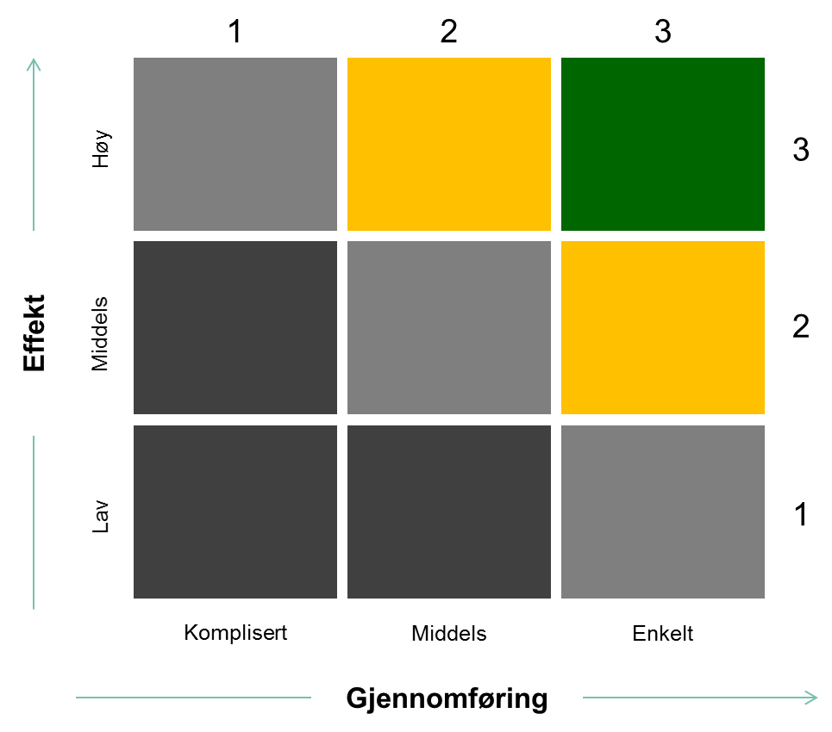
Oppgave: Identifisering og prioritering av tiltak
Med utgangspunkt i det valgte bevaringsområdet og det valgte forbedringsområdet skal dere diskutere og prioritere tiltak.
Del gruppen i to slik at en gruppe jobber med bevaringsområdet, og en gruppe jobber med valgte forbedringsområde.
Idédugnad rundt bordet om mulige tiltak for å bevare eller forbedre.
Gruppen diskuterer og prioriterer tiltak basert på følgende modell.
Tiltaket vurderes etter hvor høy effekt det vil ha, og på hvor komplisert gjennomføringen vil være.
Velg ut 2–3 tiltak.
Notes:
Visjon og mål
Er det dannet et felles (visjonært men også troverdig)bilde av hvordan det er når endringen er implementert?
Kan de ansatte se seg selv lykkes i fremtidsbilde?
Har de vært med på å utvikle visjonen.
Situasjonsforståelse
Er det et klart bilde av bakgrunn og behov for endringen?
Er det akseptert at status quo ikke er et alternativ
Hvor endringen kommer vil påvirke situasjonsbeskrivelsen (fordi vi vil, fordi vi må, fordi vi skal)
Intern endringsteam
Er det satt sammen et endringsteam med ansvar for å drive endringsprosessen? Har de nok ressurser, status, legitimitet, kompetanse på endring og kommunikasjonsevner.
Evner endringsteamet å mobilisere organisasjonen i planlegging og gjennomføring av endringsprosesser.
Topplederforankring
Har endringen en forankring hos en leder som er tydelig i ord og i handling og som står bak endringen
Har toppleder satt ned et godt endringsteam med avklarte mandat og rolle
Kultur
Hva preger kulturen når verdier, holdinger og virkelighetsoppfatninger
Hva er organisasjonens endringskapasitet og modenhet med endring
Hva er det ved kulturen som hemmer eller fremmer suksessen til endringen .
Hva er bra og hva må vi utvikle i forhold til egen
Opplæring
Har organisasjonen den kompetansen som er nødvendig for å lykkes med omstillingen
Vet folk hva de har av kompetanse og hva de må utvikle i forhold til nye kompetansekrav
Hvilke kompetansetiltak er det viktig at organisasjonen tilbyr slik at ansatte kan posisjonere seg i forhold til nye komptansekrav
Budsjett og planer
Er det satt av nok ressurser til endringsprosessen slik at den blir vellykket
Er det laget konkrete planer for styring og gjennomføring av endringsprosessen
Måloppfølging
Blir det satt nye mål og oppgaver som brytes helt ned til den enkelte
Vet de ansatte hva som forventes av dem – hva skal være annerledes før, under og etter endringsprosessen?
Blir disse fulgt opp gjennom tilbakemeldinger
Forpliktelse og ansvarlighet
Har ansatte fått anledning til å stille spørsmål, ytre bekymringer og blitt møtt på disse
Har de ansatte fått være med å definere behov, mål og løsninger.
Har organisasjonen istandsatt folk til å møte endringer på en offensiv måte.
Holdes ledere og medarbeidere ansvarlig i forhold til de mål og planer som blir lagt.
Kommunikasjon
Er det arenaer for kommunikasjon og dialog omkring endringsprosessen
Er det gode kanaler for kommunikasjon og informasjon – 7 ganger 7 kanaler
Belønning
Belønnes riktig atferd i forhold til endring – lønn og anerkjennelse.

Slide 9
Oppgave: Tiltak inn i handlingsplan
Bevarings- eller forbedringsområde | Valgte tiltak | Hva ønsker dere å oppnå? (Hva er målet?) | Tidsplan | Ansvarlig
1.
2.
3.
4.
Notes:
Visjon og mål
Er det dannet et felles (visjonært men også troverdig)bilde av hvordan det er når endringen er implementert?
Kan de ansatte se seg selv lykkes i fremtidsbilde?
Har de vært med på å utvikle visjonen.
Situasjonsforståelse
Er det et klart bilde av bakgrunn og behov for endringen?
Er det akseptert at status quo ikke er et alternativ
Hvor endringen kommer vil påvirke situasjonsbeskrivelsen (fordi vi vil, fordi vi må, fordi vi skal)
Intern endringsteam
Er det satt sammen et endringsteam med ansvar for å drive endringsprosessen? Har de nok ressurser, status, legitimitet, kompetanse på endring og kommunikasjonsevner.
Evner endringsteamet å mobilisere organisasjonen i planlegging og gjennomføring av endringsprosesser.
Topplederforankring
Har endringen en forankring hos en leder som er tydelig i ord og i handling og som står bak endringen
Har toppleder satt ned et godt endringsteam med avklarte mandat og rolle
Kultur
Hva preger kulturen når verdier, holdinger og virkelighetsoppfatninger
Hva er organisasjonens endringskapasitet og modenhet med endring
Hva er det ved kulturen som hemmer eller fremmer suksessen til endringen .
Hva er bra og hva må vi utvikle i forhold til egen
Opplæring
Har organisasjonen den kompetansen som er nødvendig for å lykkes med omstillingen
Vet folk hva de har av kompetanse og hva de må utvikle i forhold til nye kompetansekrav
Hvilke kompetansetiltak er det viktig at organisasjonen tilbyr slik at ansatte kan posisjonere seg i forhold til nye komptansekrav
Budsjett og planer
Er det satt av nok ressurser til endringsprosessen slik at den blir vellykket
Er det laget konkrete planer for styring og gjennomføring av endringsprosessen
Måloppfølging
Blir det satt nye mål og oppgaver som brytes helt ned til den enkelte
Vet de ansatte hva som forventes av dem – hva skal være annerledes før, under og etter endringsprosessen?
Blir disse fulgt opp gjennom tilbakemeldinger
Forpliktelse og ansvarlighet
Har ansatte fått anledning til å stille spørsmål, ytre bekymringer og blitt møtt på disse
Har de ansatte fått være med å definere behov, mål og løsninger.
Har organisasjonen istandsatt folk til å møte endringer på en offensiv måte.
Holdes ledere og medarbeidere ansvarlig i forhold til de mål og planer som blir lagt.
Kommunikasjon
Er det arenaer for kommunikasjon og dialog omkring endringsprosessen
Er det gode kanaler for kommunikasjon og informasjon – 7 ganger 7 kanaler
Belønning
Belønnes riktig atferd i forhold til endring – lønn og anerkjennelse.

Slide 10
Sluttbilde på presentasjon

